Slide 1
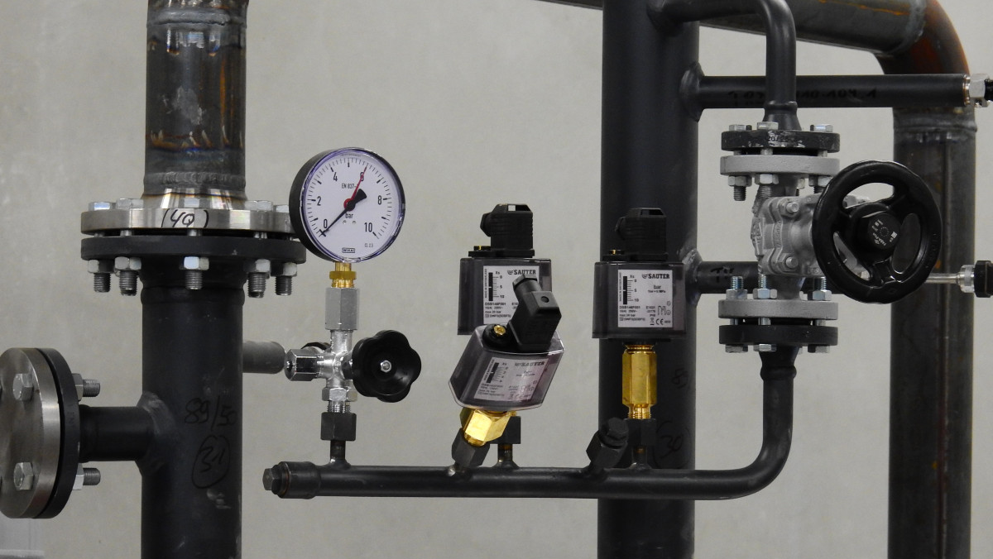
보일러 효율
영향 인자 확인
대림로얄이앤피
김치관
아스카로바
장을므르자
종합설계프로젝트1 3분반 7조
권보민
김희성
박주열
전동환

Slide 2
목차
1. 과제 목적 및 필요성
2. 과제 내용 및 추진 방법
3. 과제 추진 일정
4. 기대 효과 및 활용 방안
5. 예상 성과

Slide 3
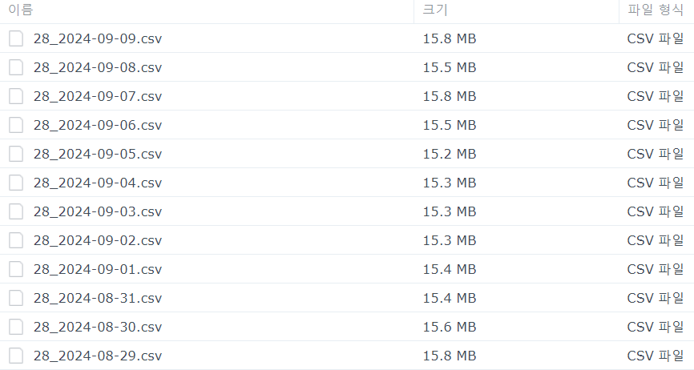
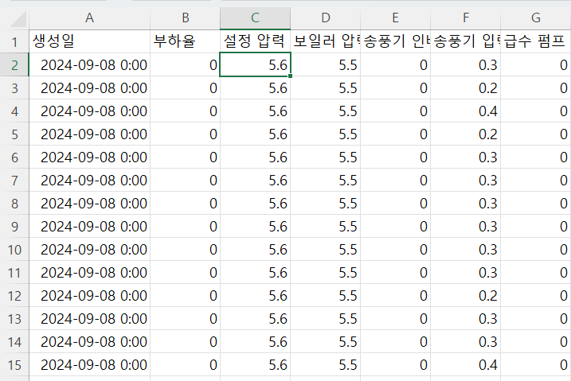
1. 과제 목적 및 필요성
과제 목적
필요성
성능 하락의
원인 파악
비용 절감
순간 성능 수치
자원 낭비

Slide 4
1. 과제 목적 및 필요성
과제 목적
필요성
성능 하락의
원인 파악
비용 절감
순간 성능 수치
자원 낭비

Slide 5




2. 과제 내용 및 추진 방법 – 최종 개발 범위, 기술 스택
AI 모델 개발
웹페이지 개발
성능 하락의 원인 파악
로컬 환경
실시간 API로
보일러의 현재 상태 확인
성능 개선 방법

Slide 6
3. 과제 추진 일정 – Gantt 차트
2주차
3주차
4주차
5주차
6주차
7주차
8주차
9주차
10주차
11주차
12주차
프로젝트 계획
웹페이지 시각화
인공지능 모델 1
웹페이지 개발
인공지능 모델 2
: 팀원 전체
: 웹개발팀(권보민, 아스카로바)
: AI팀(김희성, 박주열, 전동환)

Slide 7
3. 과제 추진 일정 – Gantt 차트
2주차
3주차
4주차
5주차
6주차
7주차
8주차
9주차
10주차
11주차
12주차
중간고사
API 연결
인공지능 모델 3
논문 작성
: 팀원 전체
: 웹개발팀(권보민, 아스카로바)
: AI팀(김희성, 박주열, 전동환)

Slide 8


3. 과제 추진 일정 – 회의 일정 및 방법
팀원 간 회의
매주 월요일 7시
대면으로
멘토와의 회의
가능하면
매주 월요일 7시
필요한 경우
대면으로
20일 오후3시 회사 방문 예정

Slide 9
4. 기대 효과 및 활용 방안
기대 효과
활용 방안
비용 절감
다른 보일러에 적용
보일러 효율
실시간 모니터링

Slide 10
5. 예상 성과
논문 작성
데이터 분석 이후 여러 AI 모델을 학습시키고 테스트한 결과에
대한 내용
학술대회 발표

